Slide 1
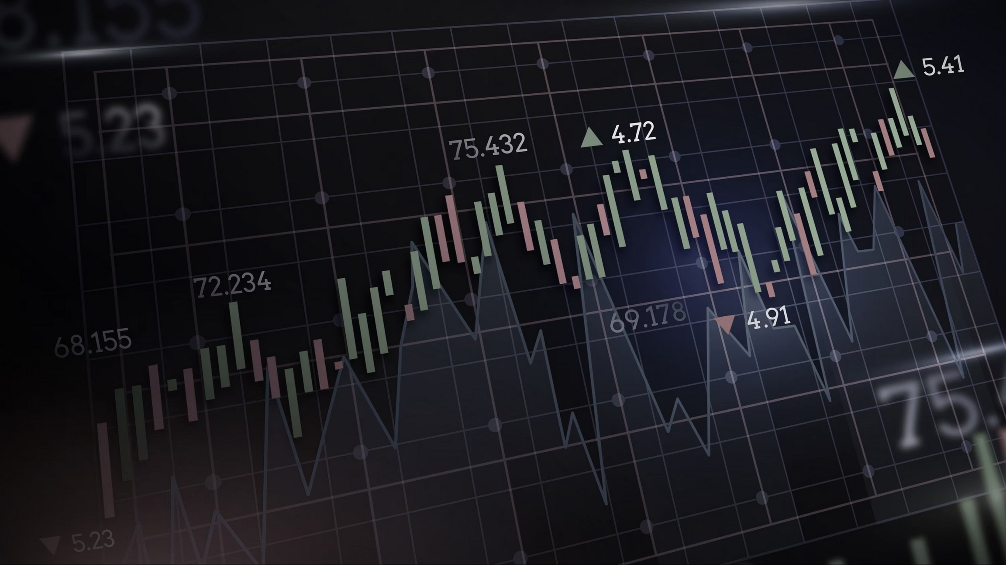
Modelagem Preditiva
Previsão do IBOVESPA com Machine Learning
Data Analytics — TECH CHALLENGE — Fase 2
Notes:
1

Slide 2

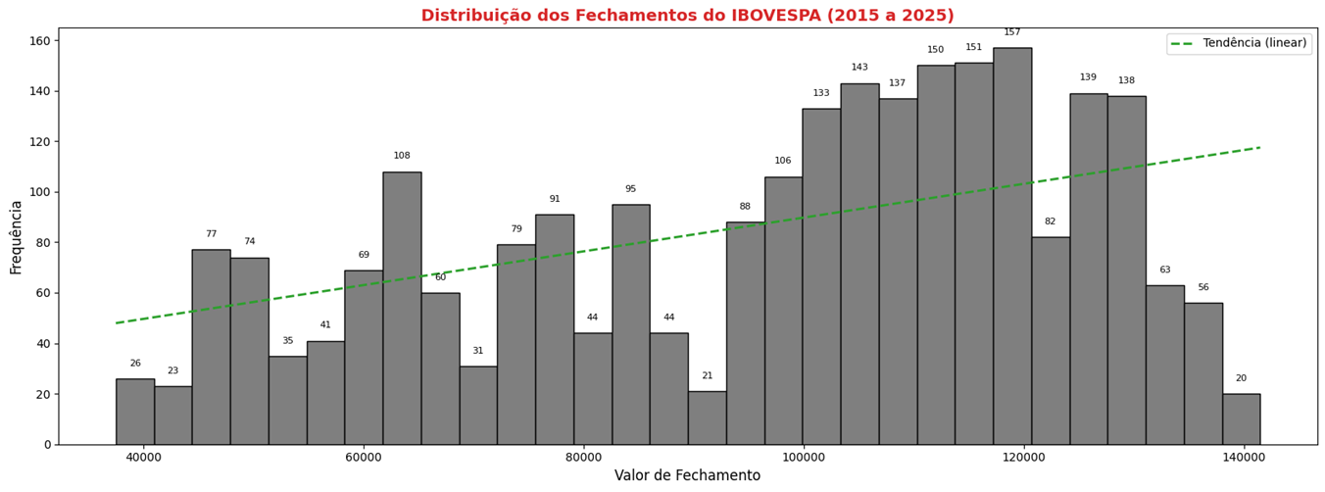
Desafio e Objetivo
Volatilidade do IBOVESPA gera incertezas ao investidor;
Objetivo: prever se o índice IBOVESPA fechará em alta (↑) ou baixa (↓) no dia seguinte;
Meta de acurácia: ≥ 75% nos últimos 30 pregões.
Gráfico 1 – Distribuição dos Fechamentos do Ibovespa (2015 a 2015)
Notes:
2

Slide 3
Aquisição e Exploração dos Dados
Os dados históricos do índice IBOVESPA foram obtidos a partir do yahoo finance, com frequência diária, abrangendo um intervalo de 10 anos (de 01/07/2015 a 30/07/2025). Após o download, os dados foram tratados e convertidos em formato tabular, contemplando colunas como: data, abertura, máxima, mínima, fechamento e volume.
Foram realizados gráficos de distribuição e análise de tendência para observar comportamentos históricos do índice e padrões sazonais.
Notes:
3

Slide 4
Engenharia de Atributos
A engenharia de atributos foi essencial para enriquecer a base com variáveis que capturam tendência, momentum e comportamentos temporais do mercado. As transformações aplicadas foram:
Retorno diário:
Calculado como retorno = (Close_t / Close_t-1) - 1, esse indicador mede a variação percentual do fechamento em relação ao dia anterior, útil para sinalizar direção e intensidade do movimento.
Médias móveis:
MM20: Média móvel simples de 20 dias, identifica tendências de longo prazo.
SMA5 e SMA10: Médias móveis de curto prazo (5 e 10 dias), usadas para detectar mudanças mais recentes na direção do mercado.
RSI (Relative Strength Index):
RSI_7: Indicador de momentum baseado em 7 dias. Ajuda a detectar condições de sobrecompra ou sobrevenda.
Lags de 1 a 10 dias:
Foram criadas variáveis close_t-1, close_t-2, ..., close_t-10, que representam o valor de fechamento nos 10 dias anteriores, permitindo capturar padrões sequenciais e dependência temporal sem violar a ordem cronológica.
Essas variáveis aumentaram a capacidade do modelo de captar comportamentos recorrentes, acelerações de tendência e reversões, aspectos críticos no contexto de séries temporais financeiras.
Notes:
3

Slide 5
Preparação da Base para Previsão
O target foi definido como uma variável binária que indica se o fechamento do dia seguinte será maior (1) ou menor (0) que o fechamento atual.
Foi utilizada uma janela deslizante para construção do dataset, excluindo qualquer “leakage” temporal.
Os dados foram divididos em:
Treino: até 30 dias antes do final da série histórica
Teste: os últimos 30 dias (conforme exigido no desafio)
Notes:
3

Slide 6


Modelo e Estratégia
Modelo Escolhido: XGBoost
Vantagens
O modelo escolhido foi o XGBoost, uma das abordagens mais eficazes para classificação binária com dados tabulares.
Excelente desempenho em problemas não lineares
Capacidade de lidar com interações entre variáveis
Controle rigoroso sobre overfitting por meio de regularização e poda de árvores
Notes:
4

Slide 7
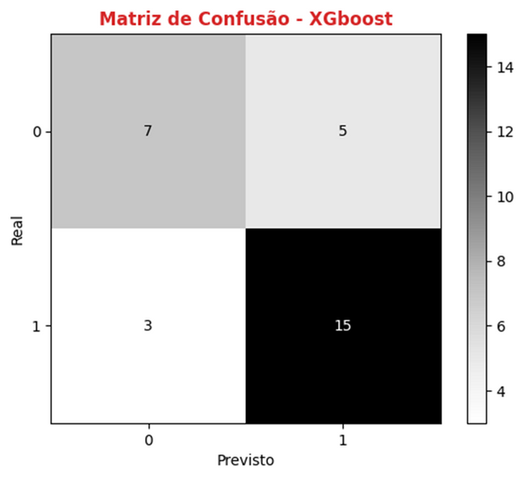
Resultados e Métricas de Avaliação
O desempenho obtido no conjunto de teste (30 pregões finais) foi:
Acurácia: 73,33% (22 acertos em 30 pregões)
ROC AUC: 0.73
Variáveis mais importantes: RSI_7 e MM20
A performance foi validada com:
Matriz de Confusão
Curva ROC
Esses resultados demonstram que o modelo apresenta comportamento confiável, mesmo em cenários financeiros complexos.
Gráfico 2 – Matriz de Confusão Modelo XGBoost
Notes:
5

Slide 8
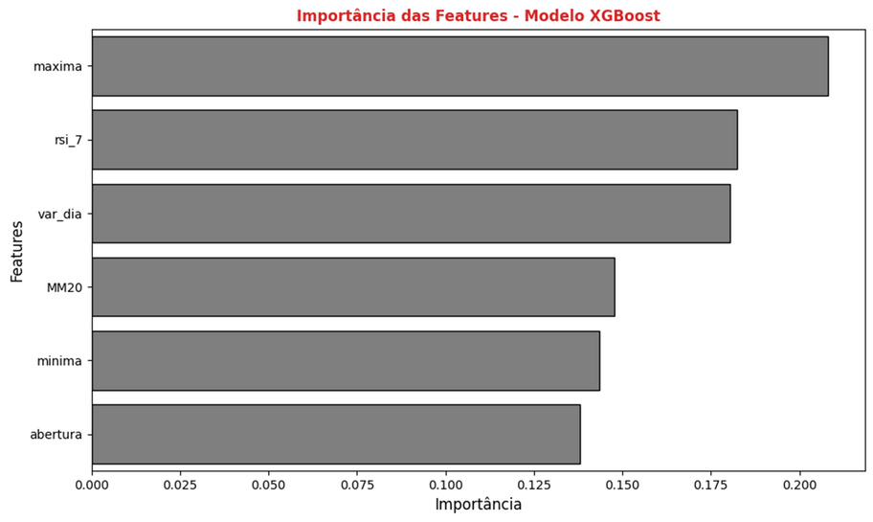
Por que escolhemos o XGboost?
O XGBoost é amplamente adotado em competições de machine learning e problemas reais que envolvem:
Dados com engenharia de atributos avançada;
Relações não lineares;
Necessidade de controle de overfitting;
Além disso, sua velocidade e escalabilidade tornam-no apropriado mesmo com grandes volumes de dados financeiros.
Gráfico 3 – Importância das Features – Modelo XGBoost
Notes:
6

Slide 9
Justificativa Técnica
Tratamento da Natureza Sequencial dos Dados
O modelo respeita a temporalidade dos dados por meio de:
Janelas deslizantes (sliding windows);
Features lagged, como valores de RSI e MM calculados até o dia atual.
Essas estratégias simulam cenários reais, evitando qualquer vazamento de informação futura.
Trade-offs: Acurácia x Overfitting
Adotamos medidas contra overfitting:
max_depth limitado
subsample e colsample_bytree ajustados
Early stopping com validação temporal
Esse equilíbrio permite entregar previsões úteis, sem comprometer a robustez do modelo.
Notes:
6

Slide 10
Conclusão e Próximos Passos
Atingimos uma acurácia de 73% com o modelo preditivo XGBoost.
Mostramos alto nível de confiabilidade em nosso modelo.
Futuras melhorias: uso de LSTM, inclusão de variáveis externas e ajuste de parâmetros.
Notes:
6

Slide 11
Data Analytics — TECH CHALLENGE — Fase 2
Luis Fernando Alves de Santana - luisalves14@outlook.com
Pedro Henrique Baradel Oliveira Santos - pedro.baradel2@gmail.com
Raphaella Gonzaga Dias Trindade - raphaellagon@gmail.com
Sergio Maia Raulino - 22666@tjce.jus.br
Macirander Souza de Miranda Filho - maciranderfilho@hotmail.com
Notes:
7

